Slide 1
Три состояния вещества. Различие в молекулярном строении твердых тел, жидкостей и газов.
Учитель физики
ГБОУ СОШ № 128 г.Санкт-Петербург
Андронова Екатерина Владимировна

Slide 2
В природе вещества встречаются в трех состояниях:
в твердом
в жидком
в газообразном

Slide 3
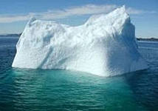
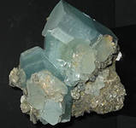
Твердое тело имеет собственную форму и объем.

Slide 4
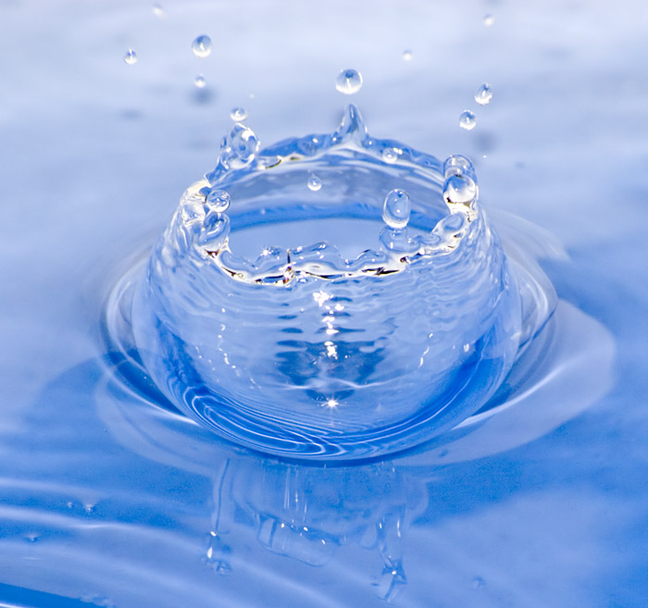
Жидкости легко меняют свою форму, но сохраняют объем. Они текучи, их легко перелить из одного сосуда в другой.

Slide 5
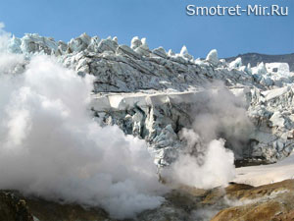
Газы не имеют собственной формы и постоянного объема. Они принимают форму сосуда и полностью заполняют предоставленный им объем.

Slide 6
В газах расстояние между молекулами намного больше размеров самих молекул. Молекулы газа, двигаясь во всех направлениях, почти не притягиваются друг к другу и заполняют весь сосуд.

Slide 7
Молекулы жидкости расположены близко друг к другу, не расходятся на большие расстояния. Расстояние между каждыми двумя молекулами меньше размеров молекул.

Slide 8
В твердых телах притяжение между молекулами (атомами) еще больше, чем у жидкостей. Молекулы (атомы) расположены в определенном порядке.

Slide 9
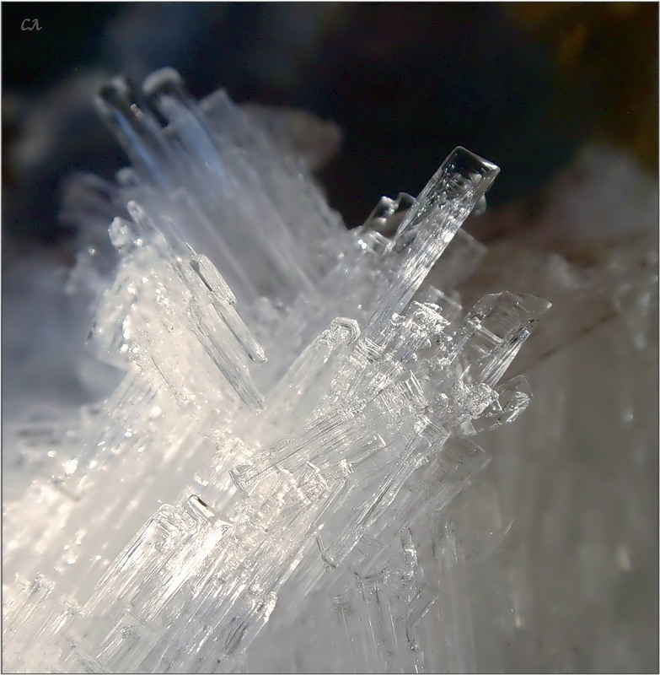
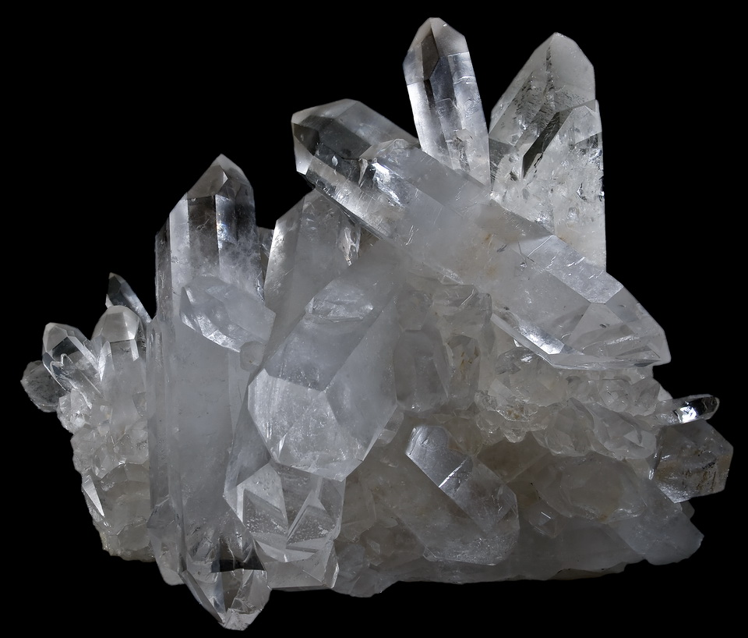
Твердые тела имеют кристаллическое строение.

Slide 10
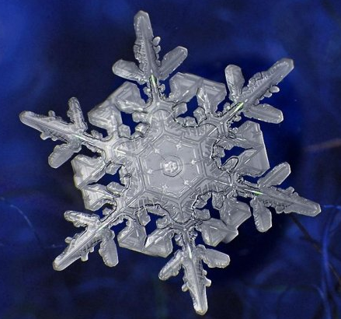
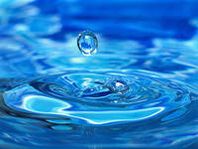
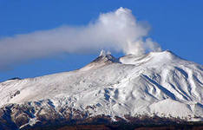
Вода.
Твердое состояние – лед
Жидкое состояние – вода
- Газообразное состояние - пар

Slide 11
Тест.
Распределите вещества по трем колонкам:
азот, ртуть, железо, воздух, молоко, сахар, алюминий, водород, лед, вода, медь, кислород, спирт, неон, дерево.
Твердое | Жидкое | Газообразное

Slide 12
Список источников:
А) Печатные источники:
учебник «Физика» 7 класс под редакцией А.В.Перышкина
Б) Ссылки на изображения:
Изображение кристаллов
http://fotki.yandex.ru/users/sahanova/view/314905/…
http://soundhealing.ru/kak-vozdejstvuyut-xrustalnye-chashi/…
http://www.fairies-secrets.com…

Slide 13
http://selenaart.ru/rubric/1976335/…
Изображение айсберга
http://www.s0alex.ru/abc18c.html…
Изображение воды
http://medicini.info/krasota/276-vesennyaya-reabilitaciya-volos.html…
http://school.xvatit.com/index.php…
Изображение водяного пара
http://tvojasicilia.ru/ostrov-sicilia/vulkan-etna-dostoprimechatelnost-dlya-turistov…
http://smotret-mir.ru/prirodnye-yavleniya/vodyanoj-par-v-atmos

